Slide 1
Latinsko pismo LATINICA

Slide 2
RAZVOJ LATINICE
Feničko pismo - potkraj II. tisućljeća Feničani su poznavali i upotrebljavali pismo od 22 slova koja su odgovarala suglasnicima, a samoglasnici su se podrazumijevali
Grci od Feničana prihvaćaju alfabet i oblikuju ga u VII. st. pr. Kr. ➔ prilagođavaju ga grčkom glasovnom sustavu i uvode samoglasnike
Grčkom kolonizacijom južne Italije Etruščani su došli u dodir s grčkim pismom koje još nije bilo standardizirano te su ga oko VIII. st. pr. Kr. preuzeli i prilagodili svojemu neindoeuropskom jeziku
Na etruščanskim temeljima stanovnici Lacija (koji su govorili latinskim jezikom) sastavljaju svoje pismo, preuzevši 21 slovo od Etruščana i poslije još dva (Y i Z) od Grka pa je tako nastao latinski alfabet, odnosno abeceda ➔ 23 slova

Slide 3
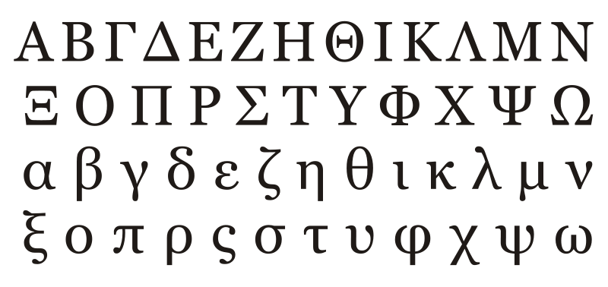
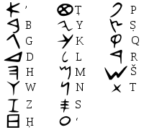
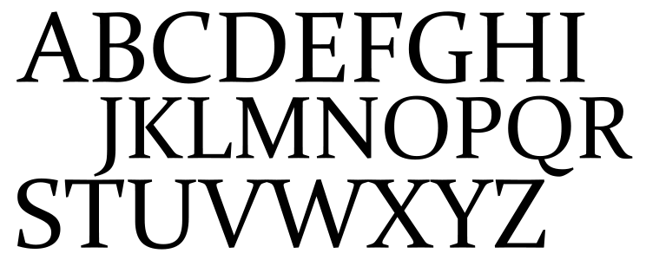

Slide 4
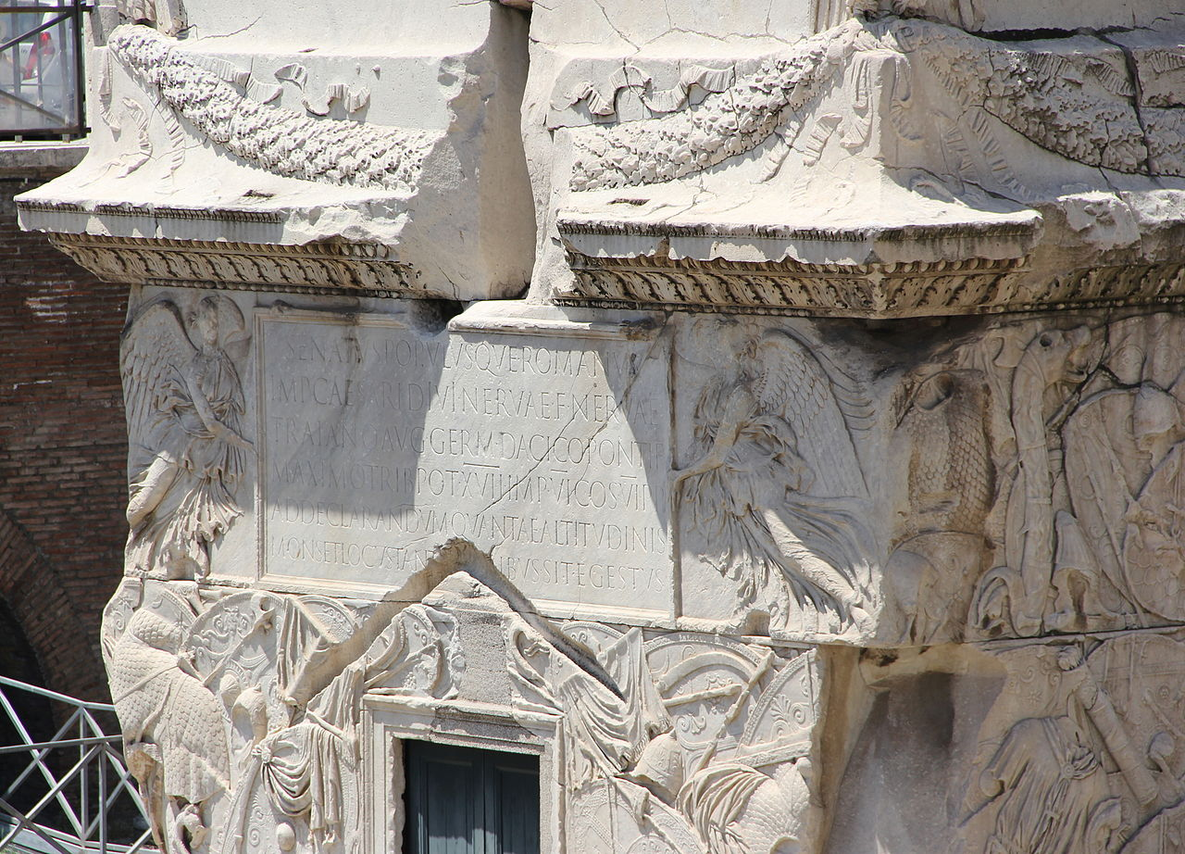
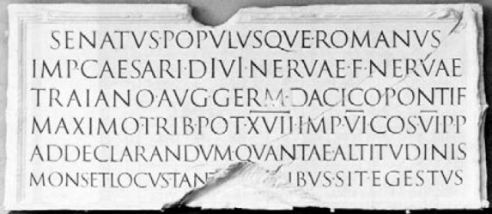
TRAJANOV STUP U RIMU
Što znači SPQR?
SENATVS•POPVLVSQVE•ROMANVS IMP•CAESARI•DIVI•NERVAE•F•NERVAE TRAIANO•AVG•GERM•DACICO•PONTIF MAXIMO•TRIB•POT•XVII•IMP•VI•COS•VI•P•P• AD•DECLARANDVM•QVANTAE•ALTITVDINIS MONS•ET•LOCVS•TANT[IS•OPER]IBVS•SIT•EGESTVS

Slide 5
LATINICA – LATINSKA ABECEDA
Latinska abeceda u rimskom razdoblju i tijekom srednjega vijeka: 23 slova
u XVII. st. razlučeni su grafemi U i V te I i J kao predstavnici zasebnih fonema, a uveden je i grafem W, pa od tada latinska abeceda ima 26 slova (u našem udžbeniku ima 24 slova)
Hrvati kao službeni jezik upotrebljavaju latinski sve do sredine XIX. st., pa tako i latinsko pismo (uz to rabe dva pisma glagoljicu i hrvatsku ćirilicu, a u XVI. st. se javljaju prvi tekstovi na hrvatskom jeziku pisani latinicom)

